Slide 1



Slide 2

(কারিগরি শিক্ষা নিলে,কর্ম সংস্থানের সুযোগ মিলে)
চান্দখালী ইসহাক মাধ্যমিক বিদ্যালয়
উপজেলাঃবেতাগী,জেলাঃবরগুনা
(৮ম - তম অনলাইন ক্লাস)
শিক্ষক
পরিচিতি
অমিত অধিকারী
ট্রেড ইন্সট্রাক্টর (জেনারেল ইলেক্ট্রনিক্স)
মোবাইলঃ০১৭৪১২৭৭৮৭৭
Email:amit94engr@gmail.com
তারিখঃ১৬-সেপ্টেম্বর-২০২০

Slide 3

পাঠ পরিচিতি
জেনারেল ইলেকট্রনিক্স-১
নবম শ্রেণি
প্রথম পত্র
বিষয় কোডঃ৬২১৩
পঞ্চম অধ্যায়ঃ
বিষয়ঃ ইলেকট্রিক সার্কিটের মৌলিক ধারণা।

Slide 4
এ অধ্যায় শেষে আমরা নিম্নউক্ত বিষয়গুলো সম্পর্কে ধারণা অর্জন করতে পারবো
শিখনফল
ইলেকট্রিক সার্কিট কি তা ব্যক্ত করতে পারব।
ইলেকট্রিক সার্কিটের উপাদান সনাক্ত করতে পারব।
ইলেকট্রিক সার্কিটের প্রকারভেদ উল্লেখ করতে পারব।

Slide 5
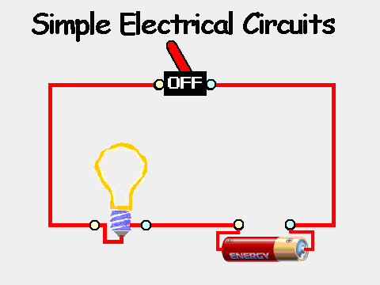
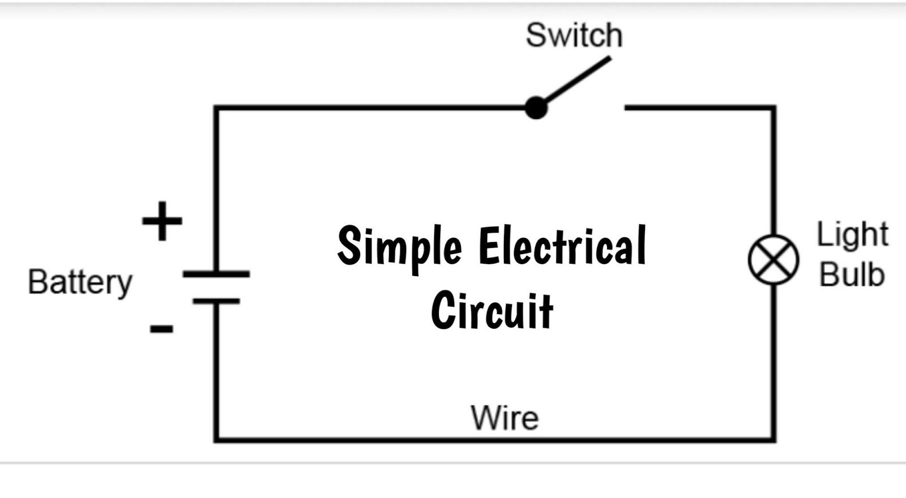
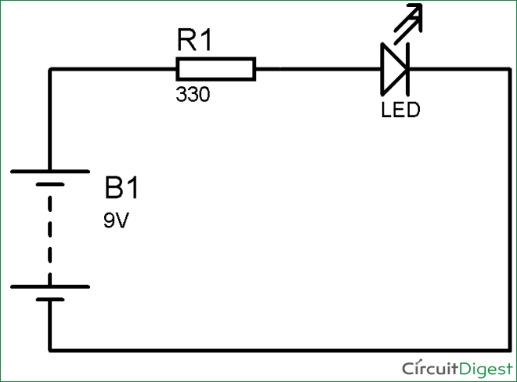
ইলেকট্রিক সার্কিট কি
যার মধ্যে দিয়ে কারেন্ট প্রবাহিত হতে পারে তাকে ইলেকট্রিক সার্কিট বলে।

Slide 6
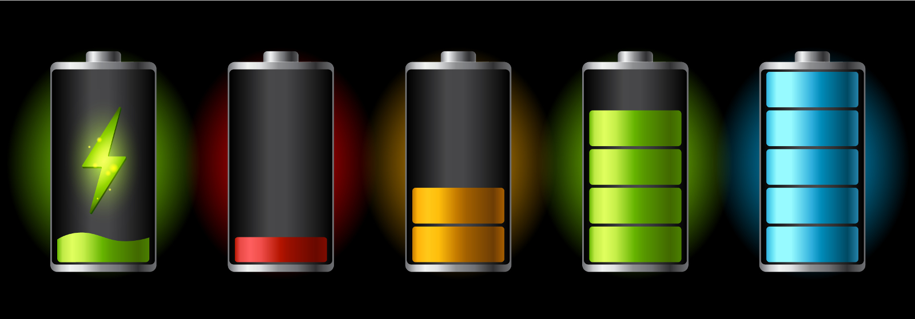
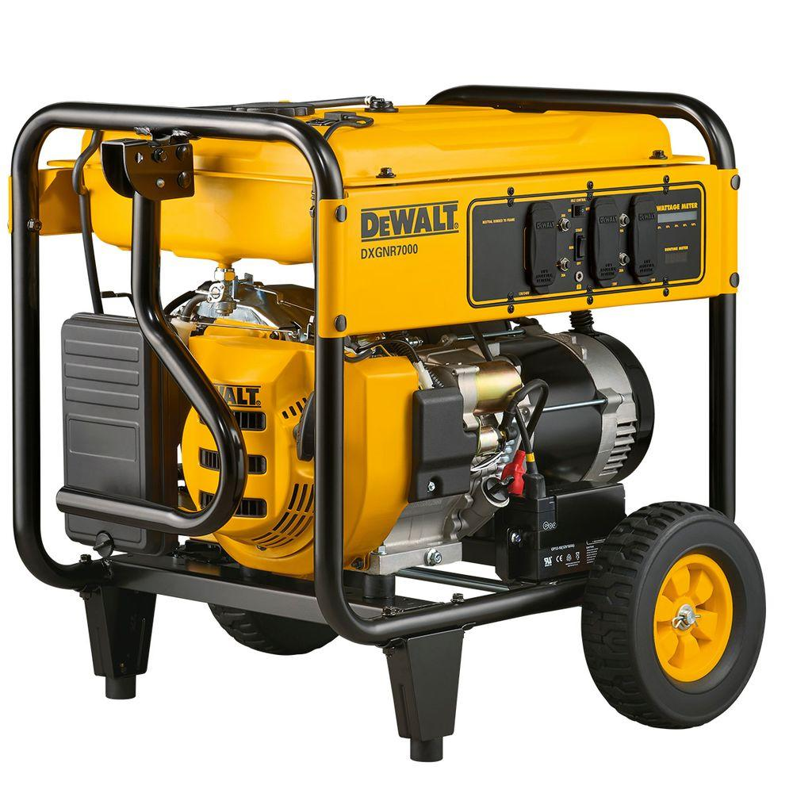
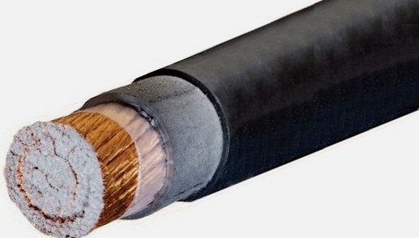
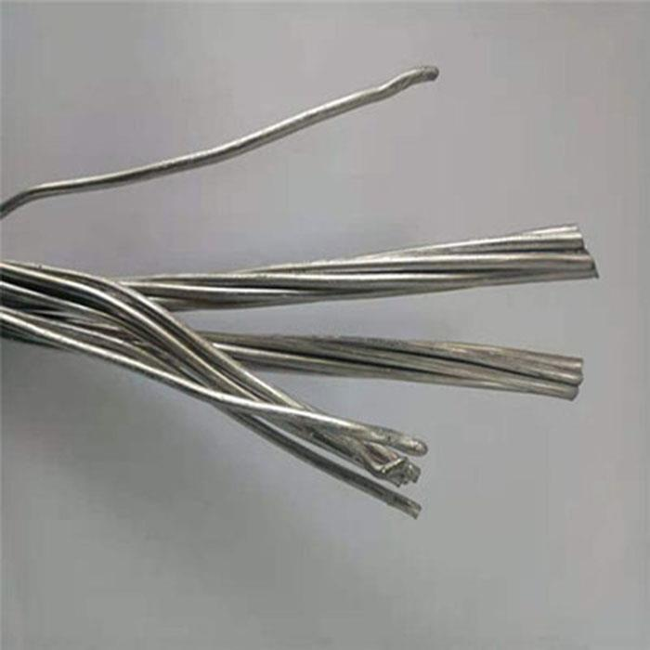
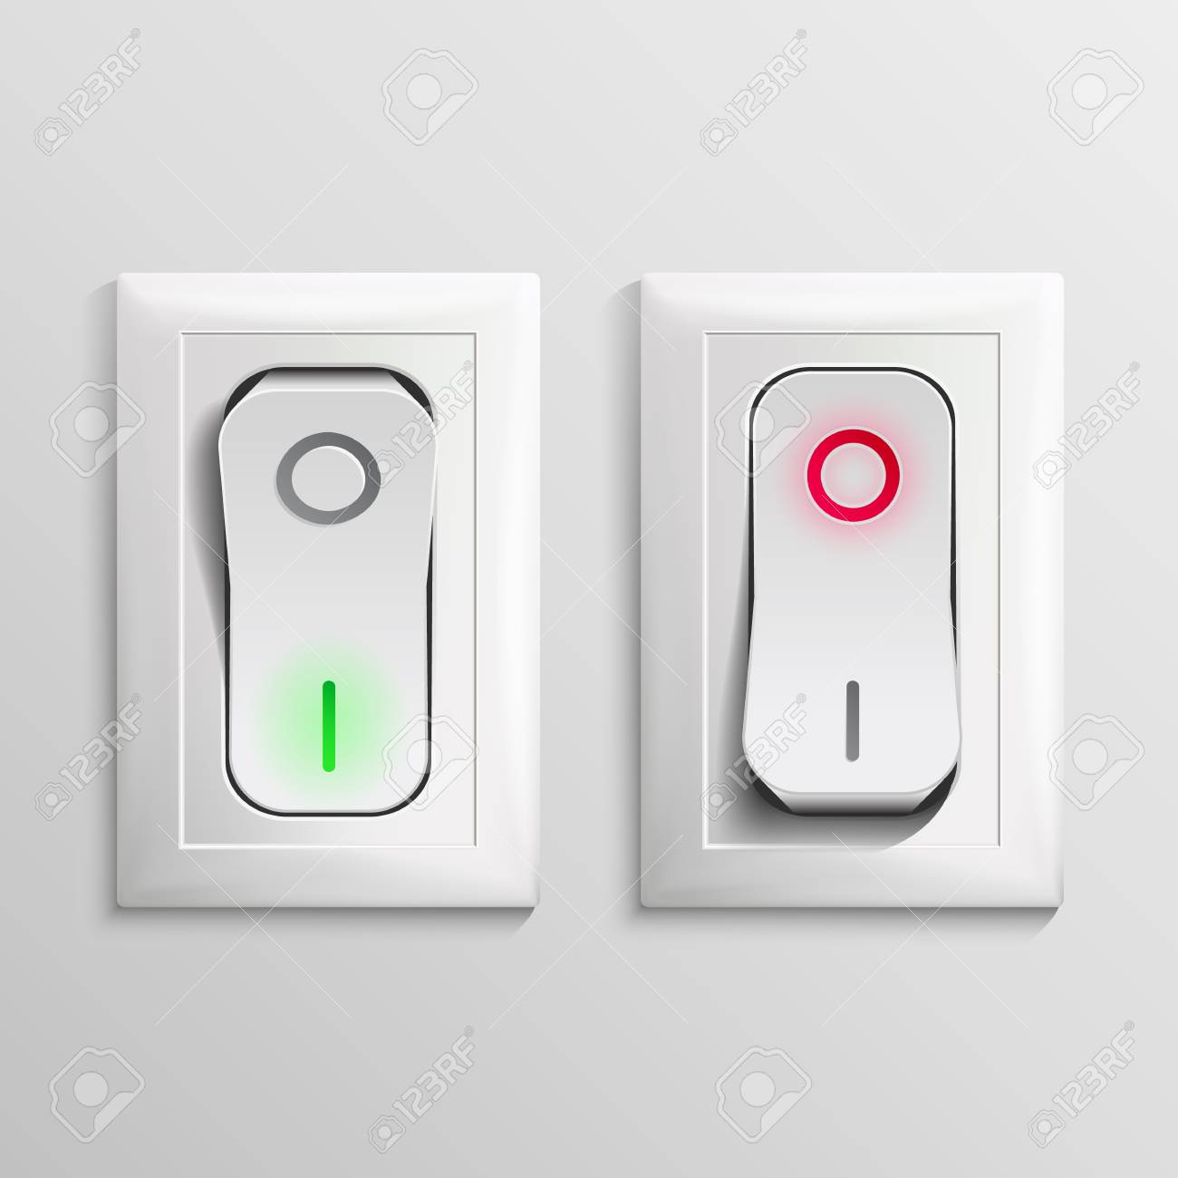
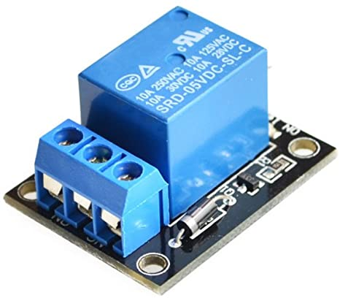
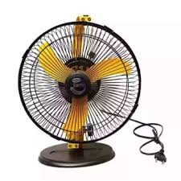
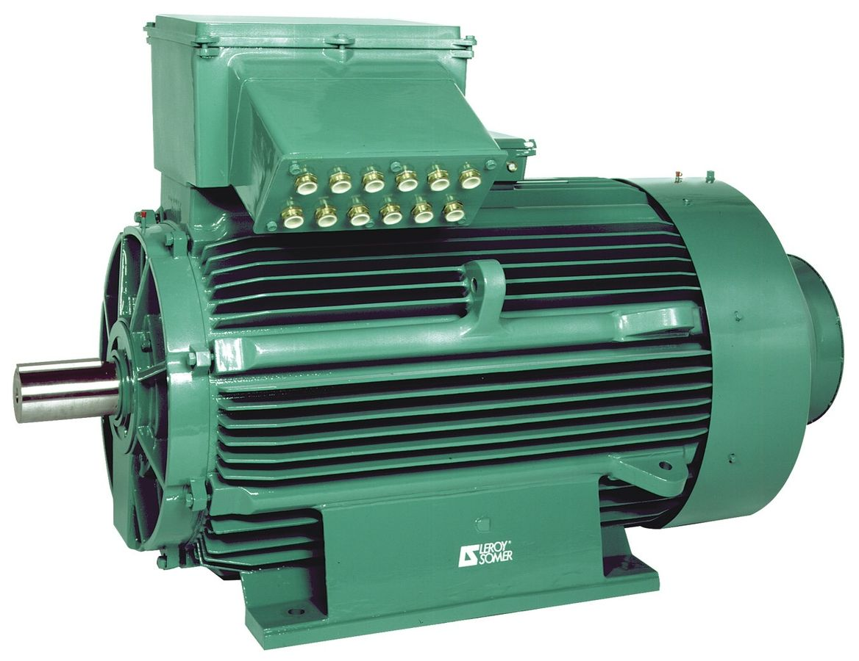
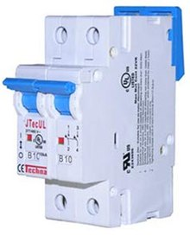
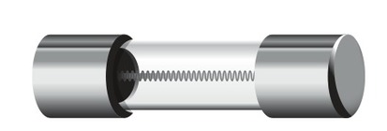
ইলেকট্রিক সার্কিটের উপাদান
একটি আদর্শ সার্কিটের পাঁচটি প্রয়োজনীয় উপাদান থাকে
১.বৈদ্যুতিক উৎস,যেমনঃ-ব্যাটারি,জেনারেটার ইত্যাদি।
২.পরিবাহী,যেমনঃ-তামা বা অ্যালুমিনিয়ামের তার ইত্যাদি।
৩.নিয়ন্ত্রণ যন্ত্র,যেমনঃ-সুইচ,রিলে,সকেট ইত্যাদি।
৪.ব্যবহার যন্ত্র,যেমনঃ-বাতি,পাখা,মটর ইত্যাদি।
৫.রক্ষণ যন্ত্র,যেমনঃ-ফিউজ,সার্কিট ব্রেকের ইত্যাদি।

Slide 7
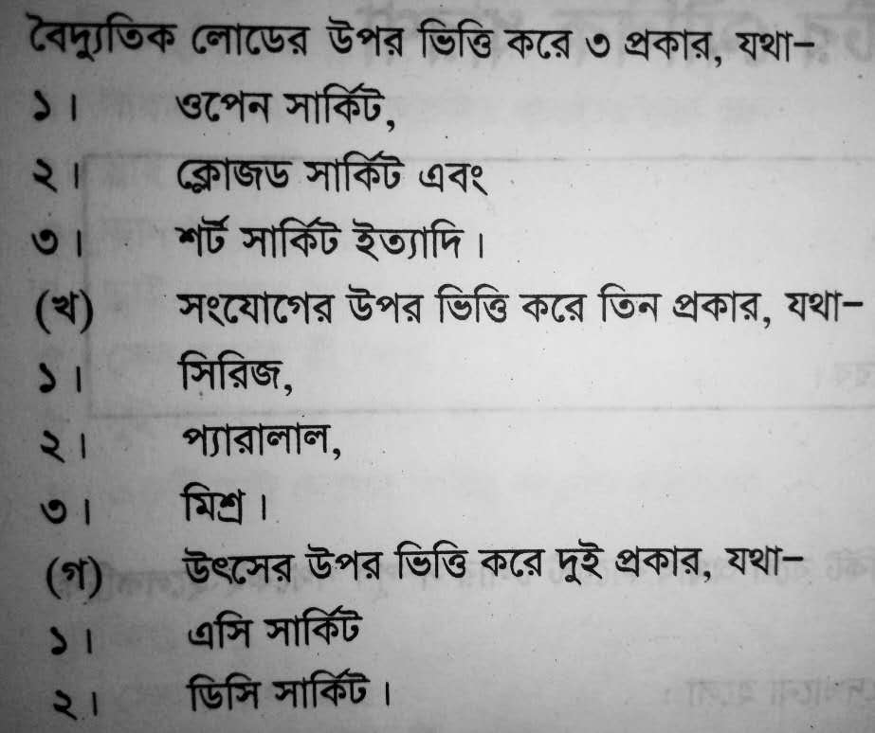
ইলেকট্রিক সার্কিটের প্রকারভেদ

Slide 8
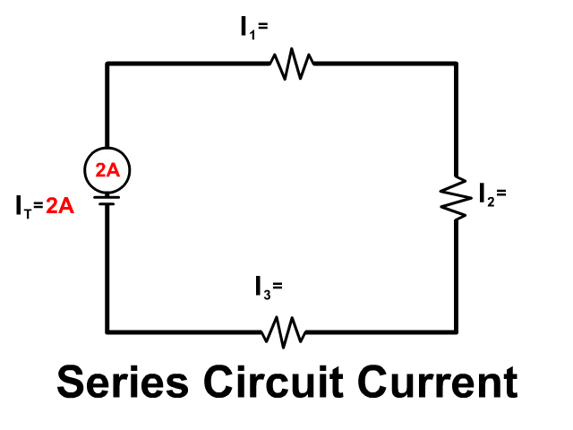
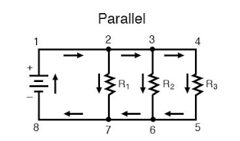
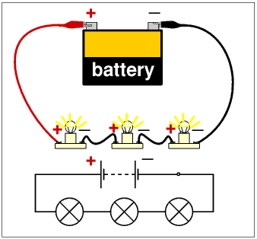
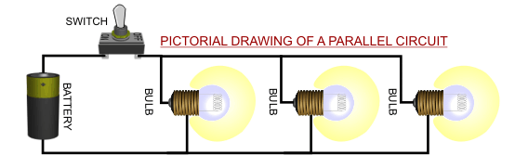
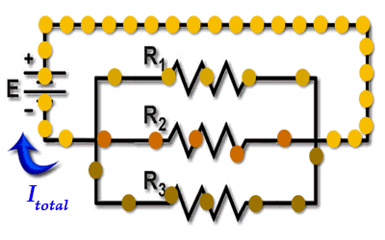
সংযোগের উপর ভিত্তি করে আবার তিন প্রকার

Slide 9
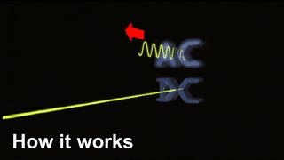
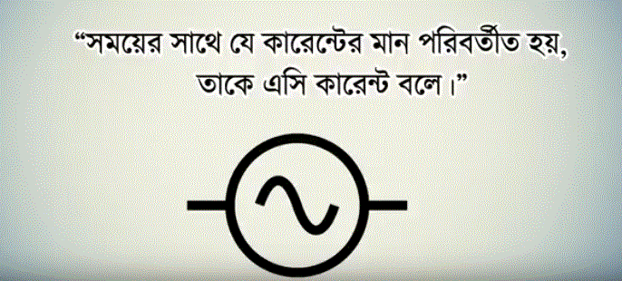


উৎসের উপর ভিত্তি করে আবার দুই প্রকার

Slide 10
বাড়ির কাজ
১.ইলেকট্রিক সার্কিটের প্রকারভেদ চিত্র সহ উল্লেখ করবে।
২. ইলেকট্রিক সার্কিটের উপাদানগুলো লিখবে।

Slide 11

আগামী ৯ম - তম অনলাইন ক্লাসে
জেনারেল ইলেকট্রনিক্স-২
নবম শ্রেণির প্রথম অধ্যায় নিয়ে আলোচনা করা হবে।
ইলেকট্রনিক্স সম্পর্কিত নতুন নতুন ভিডিও পেতে
আমাদের চ্যানেলটি সাবস্ক্রাইব করে আমাদের সাথে যুক্ত থাকতে পারো

